Slide 1





Thứ năm ngày 14 tháng 10 năm 2021
Lịch sử
Xã hội Việt Nam
cuối thế kỉ XIX đầu thế kỉ XX
Notes:
Mến chào các em, cô tiếp tục đồng hành với các em qua chương trinh dạy học truc tuyen cua PGDDT q7. Hôm nay cô đên voi cac bạn tiep tục phan môn ĐL lop 5- tuan 3 voi tựa bài Khí hậu. Cô hi vọng các em se học that tot cùng cô ne

Slide 2
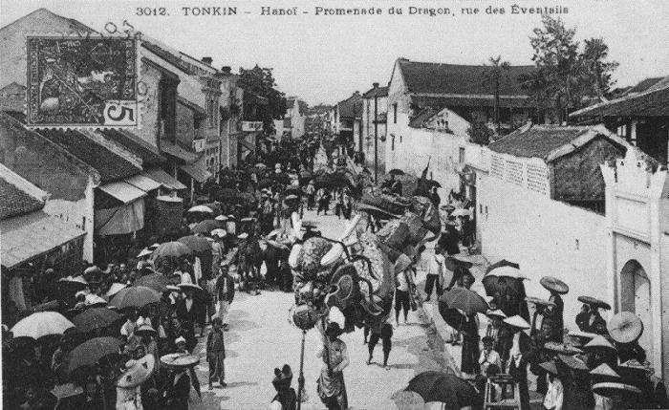

Slide 3

1. Những thay đổi về kinh tế Việt Nam cuối thế kỉ XIX – đầu thế kỉ XX
+ Trước khi thực dân Pháp xâm lược, nền kinh tế Việt Nam có những ngành nào là chủ yếu?
+ Sau khi đặt ách thống trị ở Việt Nam, thực dân Pháp đã thi hành những biện pháp nào để khai thác, bóc lột vơ vét tài nguyên của nước ta?

Slide 4
+ Trước khi thực dân Pháp xâm lược, nền kinh tế Việt Nam có những ngành nào là chủ yếu?
Trước khi thực dân Pháp xâm lược, nền kinh tế Việt Nam dựa vào ngành nông nghiệp là chủ yếu.

Slide 5
+ Sau khi đặt ách thống trị ở Việt Nam, thực dân Pháp đã thi hành những biện pháp nào để khai thác, bóc lột vơ vét tài nguyên của nước ta?
- Khai thác khoáng sản của đất nước ta.
Xây dựng các nhà máy điện, nước, xi măng…
Xây dựng đồn điền
Xây đường ô tô, xe lửa.
=> Vơ vét tài nguyên và bóc lột sức lao động của người dân nước ta.

Slide 6


KẾT LUẬN
 Từ cuối thế kỉ XIX, thực dân Pháp tăng cường khai mỏ, lập nhà máy, đồn điền để vơ vét tài nguyên và bóc lột nhân dân ta.
 Chính sự xuất hiện của các ngành kinh tế mới đã làm cho xã hội nước ta cũng thay đổi theo.

Slide 7

2. Những thay đổi trong xã hội Việt Nam cuối thế kỉ XIX đầu thế kỉ XX.
+ Trước khi thực dân Pháp xâm lược, xã hội Việt Nam có những tầng lớp nào ?
+ Sau khi thực dân Pháp đặt ách thống trị ở Việt Nam có gì thay đổi, có thêm những tầng lớp mới nào ?

Slide 8

a. Trước khi thực dân Pháp xâm lược, xã hội Việt Nam có những tầng lớp nào ?
- Địa chủ phong kiến
- Nông dân.
b. Sau khi thực dân Pháp đặt ách thống trị ở Việt Nam có gì thay đổi, có thêm những tầng lớp mới nào ?
- Viên chức, trí thức,
- Chủ xưởng nhỏ,
- Đặc biệt là giai cấp công nhân.

Slide 9



01.
KẾT LUẬN
 Trước đây xã hội Việt Nam chủ yếu chỉ có địa chủ phong kiến và nông dân, nay xuất hiện thêm những giai cấp, tầng lớp mới như công nhân, chủ xưởng, nhà buôn, viên chức, tri thức…
 Thành thị phát triển, lần đầu tiên ở Việt Nam có đường ô tô, xe lửa nhưng đời sống nông dân và nông dân thì ngày càng kiệt quệ, khổ sở.

Slide 10






01.
Một số hình ảnh nước ta vào cuối thế kỉ XIX đầu thế kỉ XX

Slide 11
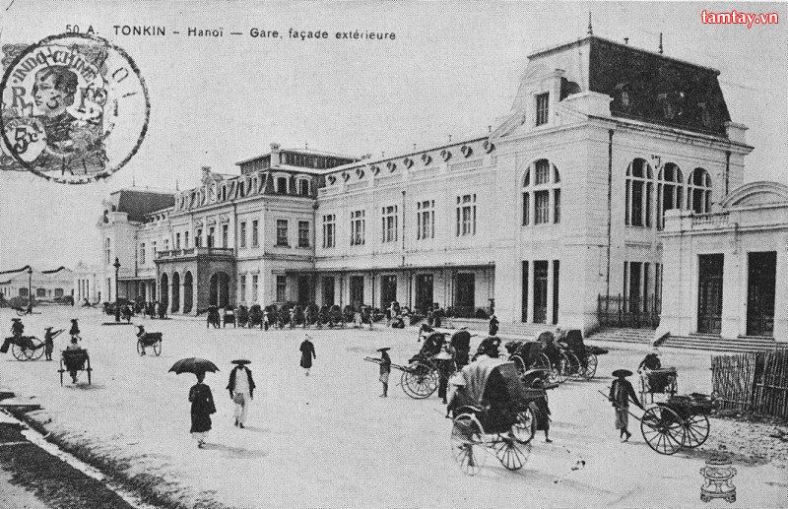
Phía bên ngoài Gare (phố Hàng Cỏ) Hà Nội năm 1900

Slide 12
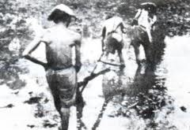
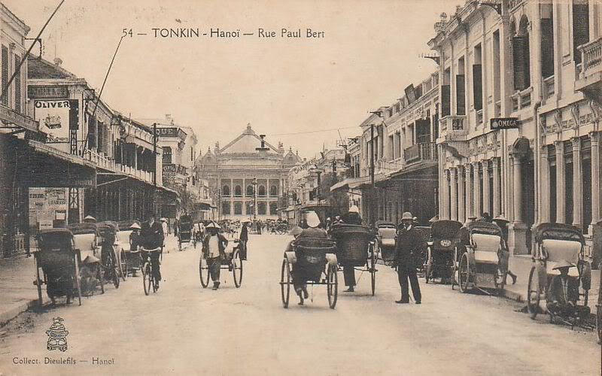
Kéo cày thay trâu
Kéo xe bằng sức người

Slide 13
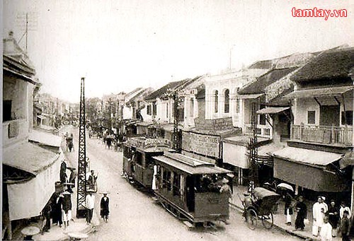
Hàng Đào - Phố Hàng Đào, đất phường Đại Lợi - Đồng Lạc

Slide 14
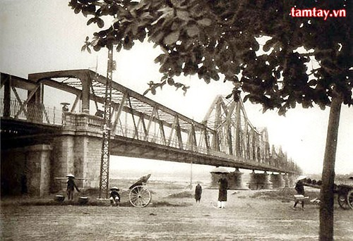
Cầu Long Biên thời Pháp thuộc cuối thế kỷ XIX đầu thế kỷ XX

Slide 15
Phố Hàng Cỏ

Slide 16
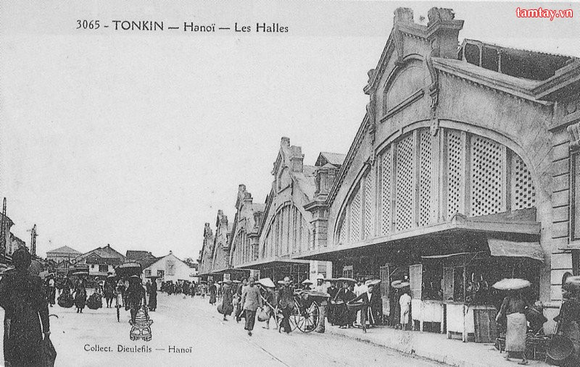
Chợ Đồng Xuân

Slide 17
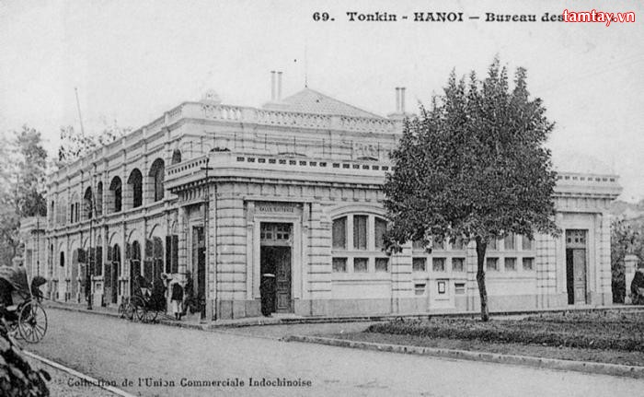
BƯU ĐIỆN HÀ NỘI

Slide 18
01.
GHI NHỚ
01.
Từ cuối thế kỉ XIX, thực dân Pháp tăng cường khai mỏ, lập nhà máy, đồn điền để vơ vét tài nguyên và bóc lột nhân dân ta.
Sự xuất hiện các ngành kinh tế mới đã tạo ra những thay đổi trong xã hội Việt Nam: các giai cấp, tầng lớp mới ra đời như công nhân, chủ xưởng, nhà buôn, viên chức, trí thức,…

Slide 19
Dặn dò
Đọc lại ghi nhớ SGK trang 11.
Chuẩn bị bài: Phan Bội Châu và phong trào Đông Du

